Slide 1
KIỂM
TRA
BÀI
CŨ
1. Nêu đặc điểm của thấu kính hội tụ.
Trả lời:
- Thấu kính làm bằng vật liệu trong suốt (thủy tinh, nhựa…).
- Thấu kính hội tụ thường dùng có phần rìa mỏng hơn phần giữa.
- Một chùm tia tới song song với trục chính của thấu kính hội tụ cho chùm tia ló hội tụ tại tiêu điểm của thấu kính.

Slide 2
KIỂM
TRA
BÀI
CŨ
Đường truyền của ba tia sáng đặc biệt qua thấu kính hội tụ:
2. Mô tả đường truyền của 3 tia sáng đặc biệt qua thấu kính
hội tụ.
+ Tia tới đến quang tâm thì tia ló tiếp tục truyền thẳng theo phương của tia tới.
Δ
O
F
F'
+ Tia tới song song với trục chính thì tia ló qua tiêu điểm.
Δ
O
F
F'
+ Tia tới qua tiêu điểm thì tia ló song song với trục chính.
Δ
O
F
F'

Slide 3
Bài 43:
ẢNH CỦA MỘT VẬT TẠO BỞI
THẤU KÍNH HỘI TỤ

Slide 4
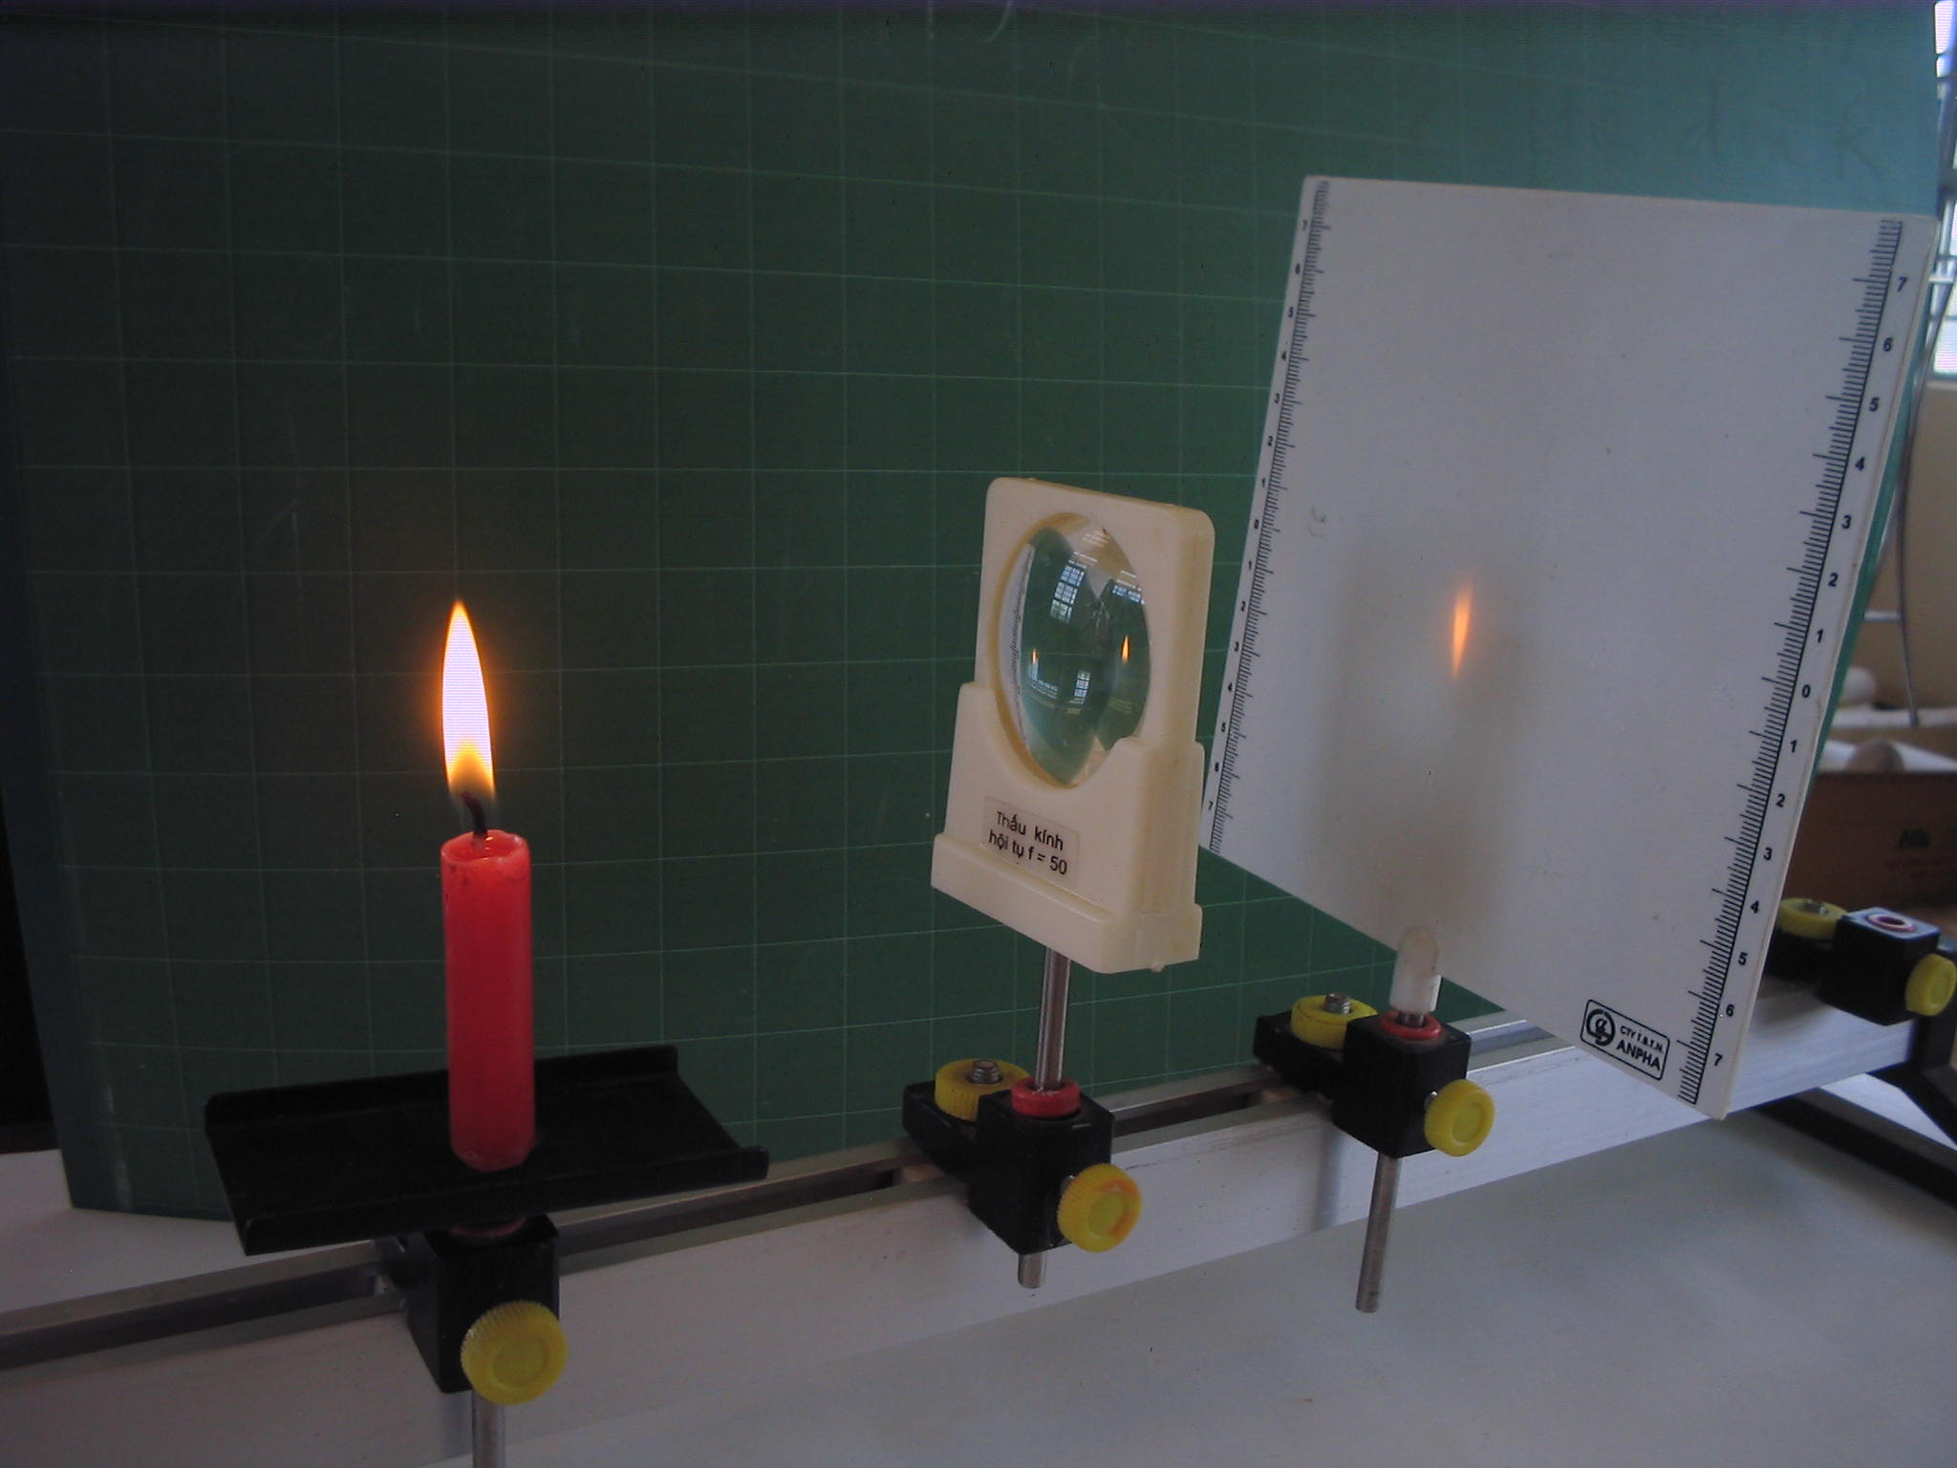
I. Đặc điểm của ảnh của một vật tạo bởi thấu kính hội tụ
Thí nghiệm: (SGK/116)

Slide 5
Thí nghiệm: (SGK/116)
Nhận xét:
Kết quả Vị trí vật |  | Khoảng cách từ vật đến thấu kính (d) | Đặc điểm của ảnh
 |  |  | Ảnh thật hay ảo ? | Cùng chiều hay ngược chiều so với vật ? | Lớn hơn hay nhỏ hơn vật ?
Ngoài khoảng tiêu cự (d > f) | 1 | Vật ở rất xa TK
 | 2 | d > 2f
 | 3 | d = 2f
 | 4 | f < d < 2f
Trong khoảng tiêu cự (d < f) | 5 | d < f

Slide 6
Thí nghiệm:
a) Đặt vật ngoài khoảng tiêu cự (d > f)
Đặt vật ở rất xa thấu kính:
F
●
F’
●
Δ
d
F
O
F’
f
f
 Ảnh thật, ngược chiều và nhỏ hơn vật, có vị trí cách thấu kính một khoảng bằng tiêu cự.

Slide 7
Thí nghiệm:
a) Đặt vật ngoài khoảng tiêu cự (d > f)
Đặt vật cách thấu kính một khoảng d > 2f:
F
●
F’
●
Δ
F
F’
O
d > 2f
 Ảnh thật, ngược chiều với vật và nhỏ hơn vật.

Slide 8
Thí nghiệm:
a) Đặt vật ngoài khoảng tiêu cự (d > f)
Đặt vật cách thấu kính một khoảng d = 2f:
F
●
F’
●
Δ
F
F’
O
d = 2f
 Ảnh thật, ngược chiều với vật và lớn bằng vật.

Slide 9
Thí nghiệm:
a) Đặt vật ngoài khoảng tiêu cự (d > f)
Dịch chuyển vật lại gần thấu kính cách thấu kính một khoảng f < d < 2f:
F
●
F’
●
Δ
F
F’
O
f
d
 Ảnh thật, ngược chiều với vật và lớn hơn vật.

Slide 10

Thí nghiệm:
b) Đặt vật trong khoảng tiêu cự (d < f)
Dịch chuyển vật lại gần thấu kính cách thấu kính một khoảng d < f:
F
●
F’
●
Δ
F
F’
O
d
f
 Ảnh không hứng được trên màn, ảnh này là ảnh ảo, cùng chiều với vật và lớn hơn vật.

Slide 11
I. Đặc điểm của ảnh của một vật tạo bởi thấu kính hội tụ
1. Thí nghiệm:(SGK/116)
2. Nhận xét:
Kết quả Vị trí vật |  | Khoảng cách từ vật đến thấu kính (d) | Đặc điểm của ảnh
 |  |  | Ảnh thật hay ảo ? | Cùng chiều hay ngược chiều so với vật ? | Lớn hơn hay nhỏ hơn vật ?
1
Vật ở rất xa TK
Ảnh thật
Ngược chiều
Nhỏ hơn vật
Ngoài khoảng tiêu cự (d > f)
2
d > 2f
Ảnh thật
Ngược chiều
Nhỏ hơn vật
3
d = 2f
Ảnh thật
Ngược chiều
Lớn bằng vật
4
f < d < 2f
Ảnh thật
Ngược chiều
Lớn hơn vật
Trong khoảng tiêu cự (d < f)
5
d < f
Ảnh ảo
Cùng chiều
Lớn hơn vật

Slide 12
Nhận xét:

KẾT LUẬN:
Vật đặt ngoài khoảng tiêu cự cho ảnh thật, ngược chiều với vật. Khi vật đặt rất xa thấu kính thì ảnh thật có vị trí cách thấu kính một khoảng bằng tiêu cự.
Vật đặt trong khoảng tiêu cự cho ảnh ảo, lớn hơn vật và cùng chiều với vật.
CHÚ Ý
Một điểm sáng nằm trên trục chính thì ảnh cũng nằm trên trục chính. Nếu điểm này ở rất xa thấu kính thì cho ảnh tại tiêu điểm của thấu kính. Khi đó, chùm tia phát ra từ điểm sáng này chiếu tới mặt thấu kính được coi là chùm song song với trục chính của thấu kính.
Vật đặt vuông góc với trục chính của thấu kính cho ảnh cũng vuông góc với trục chính.

Slide 13
II. Cách dựng ảnh
Dựng ảnh của điểm sáng S tạo bởi thấu kính hội tụ
 Cách dựng: Từ điểm sáng S dựng 2 trong 3 tia đặc biệt đến TK, giao điểm của 2 tia ló là ảnh S’ của S.
S.
I
S.
I
Δ
F’
Δ
O
F’
F
O
F
S’
K
S’

Slide 14
II. Cách dựng ảnh
Dựng ảnh của điểm sáng S tạo bởi thấu kính hội tụ
 Cách dựng: Từ điểm sáng S dựng 2 trong 3 tia đặc biệt đến TK, giao điểm của 2 tia ló là ảnh S’ của S.
S’
K
S’
S .
I
S.
I
Δ
F’
Δ
F’
F
O
F
O

Slide 15
Dựng ảnh của một vật sáng AB tạo bởi thấu kính hội tụ
 Cách dựng ảnh A’B’ của vật sáng AB :
- B1: Dựng B’ là ảnh của điểm B.
- B2: Hạ B’A’ vuông góc với trục chính tại A’ => A’B’ là ảnh của AB.
a) Trường hợp 1: Vật đặt ngoài khoảng tiêu cự (d > 2f)
(C5: f = 12cm; d = 36cm)
B
I
Δ
A/
▪
▪
A
F
O
F/
B/
 Ảnh A’B’ là ảnh thật, ngược chiều và nhỏ hơn vật.

Slide 16
b) Trường hợp 2: Vật đặt ngoài khoảng tiêu cự (d = 2f)
B
I
Δ
A/
▪
▪
A
F
O
F/
B/
Ảnh A’B’ là ảnh thật, ngược chiều và lớn bằng vật.

Slide 17
c) Trường hợp 3: Vật đặt ngoài khoảng tiêu cự (f < d < 2f)
B
I
Δ
F/
A/
▪
▪
A
O
F
B/
Ảnh A’B’ là ảnh thật, ngược chiều và lớn hơn vật.

Slide 18
d) Trường hợp 4: Vật đặt trong khoảng tiêu cự (d < f)
B’
C5: (f = 12cm; d = 8cm)
B
I
Δ
F/
▪
A
O
▪
A’
F
 Ảnh A’B’ là ảnh ảo, cùng chiều và lớn hơn vật.

Slide 19
e) Trường hợp 5: Vật đặt tại tiêu điểm (d = f)
B
I
Δ
▪
▪
A ≡
F
O
F/
Không thu được ảnh A’B’, ảnh ở vô cực (nằm rất xa thấu kính).

Slide 20
HƯỚNG DẪN VỀ NHÀ
* Học bài.
* Đọc “Có thể em chưa biết”.
* Làm bài tập C6, C7 trong SGK và bài tập 42-43.1 => 42-43.4 SBT.
* Nghiên cứu trước bài 44, 45.

Slide 21

BÀI HỌC KẾT THÚC
XIN CHÂN THÀNH CẢM ƠN!

Slide 22
III. Vận dụng:
C7: Trả lời câu hỏi nêu ra ở phần mở bài.
Khi đặt thấu kính hội tụ sát vào mặt trang sách, ảnh của dòng chữ quan sát qua thấu kính cùng chiều và to hơn dòng chữ thật trên trang sách. Đó là ảnh ảo tạo bởi TKHT.
Khi dịch chuyển thấu kính ra xa một khoảng cách nhất định nào đó, ta nhìn thấy ảnh của dòng chữ ngược chiều với vật. Đó là ảnh thật của dòng chữ tạo bởi TKHT.

Slide 23
Bài 43: ẢNH CỦA MỘT VẬT TẠO BỞI THẤU KÍNH HỘI TỤ
I. Đặc điểm ảnh của một vật tạo bởi thấu kính hội tụ:
II. Cách dựng ảnh:
B
I
III. Vận dụng:
C6.
F’
A’
AB = h = 1cm
OA = d = 36cm
OF=OF’= f = 12cm
A’B’ = h’=? cm
OA’ =? cm
A
F
0
B’
Mà OI = AB
(1)
(2)
OA’ = 18cm , A’B’ = h’ = 0,5cm

Slide 24
B’
C6.
AB = h = 1cm
OA = d = 8cm
OF=OF’= f = 12cm
A’B’ = h’=? cm
A’O = ? cm
I
B
A’
A
F
O
F’
(1)
(2)
Mà OI = AB
OA’ = 24cm , A’B’ = h’ = 3cm

